Slide 1
Outta my Circle
Un gioco multigiocatore online
Mirko Alicastro | Daniele Cuomo | Riccardo Grieco

Slide 2
idea di gioco
Multigiocatore competitivo
Obbiettivo di gioco
Partite brevi
Durata attesa della partita
Restare all’interno dell’arena
2+ giocatori
con eventuali round

Slide 3
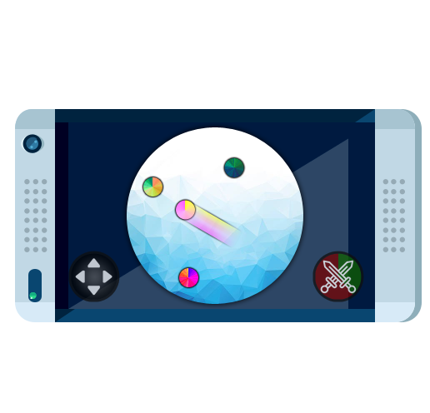
Sketch Ambizioso
Arena
Giocatore
Pad virtuale
Attacco

Slide 4
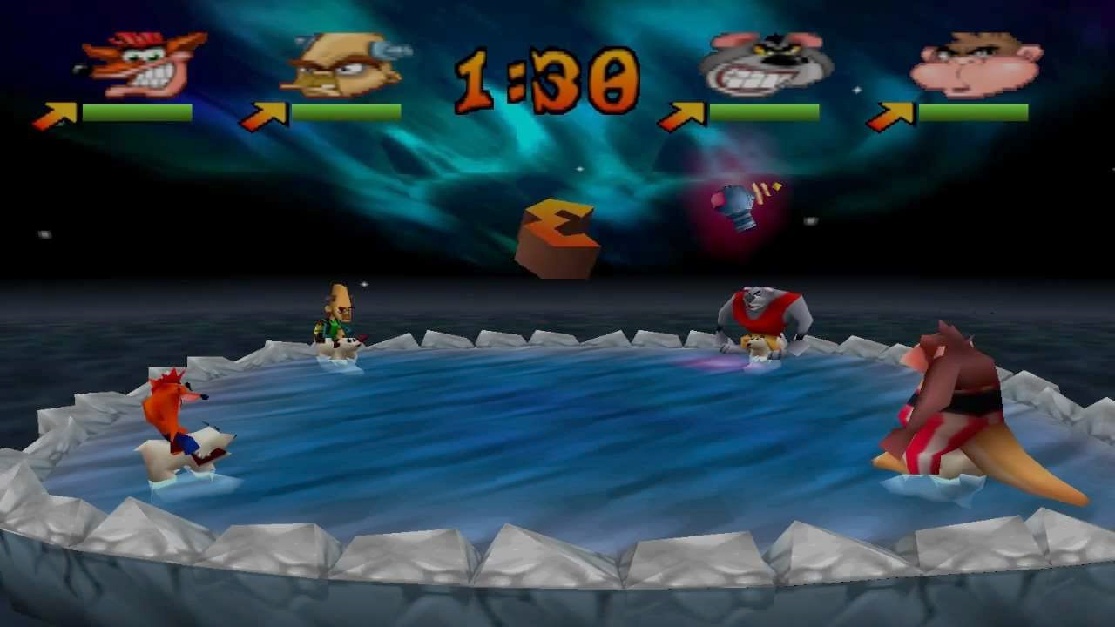
Similitudine
CRASH BASH

Slide 5
Caratteristiche tecniche
Network
Motore fisico JLiquidFun
Render grafico Canvas

Slide 6
Gameplay
Pad virtuale
Giroscopio
Touch

Slide 7
Moduli proposti
Power-ups
Ridimensionamento del personaggio
Cambio di velocità
Armi
Mappe personalizzabili
Gravità
Parsing
Extra
Classifica
Obbiettivi

Slide 8
Grafica e suoni
GRAFICA
Bird’s eye view
AUDIO
Urti
Eliminazione
Power-ups
Musica jungle/elettronica
Minimale

Slide 9

Business Model
Free-to-play
Acquisti in-game
AdMob

Slide 10
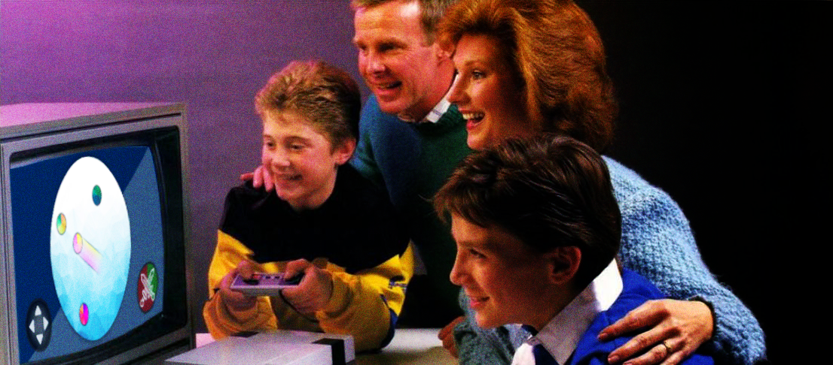
Grazie per l’attenzione!

